Slide 1
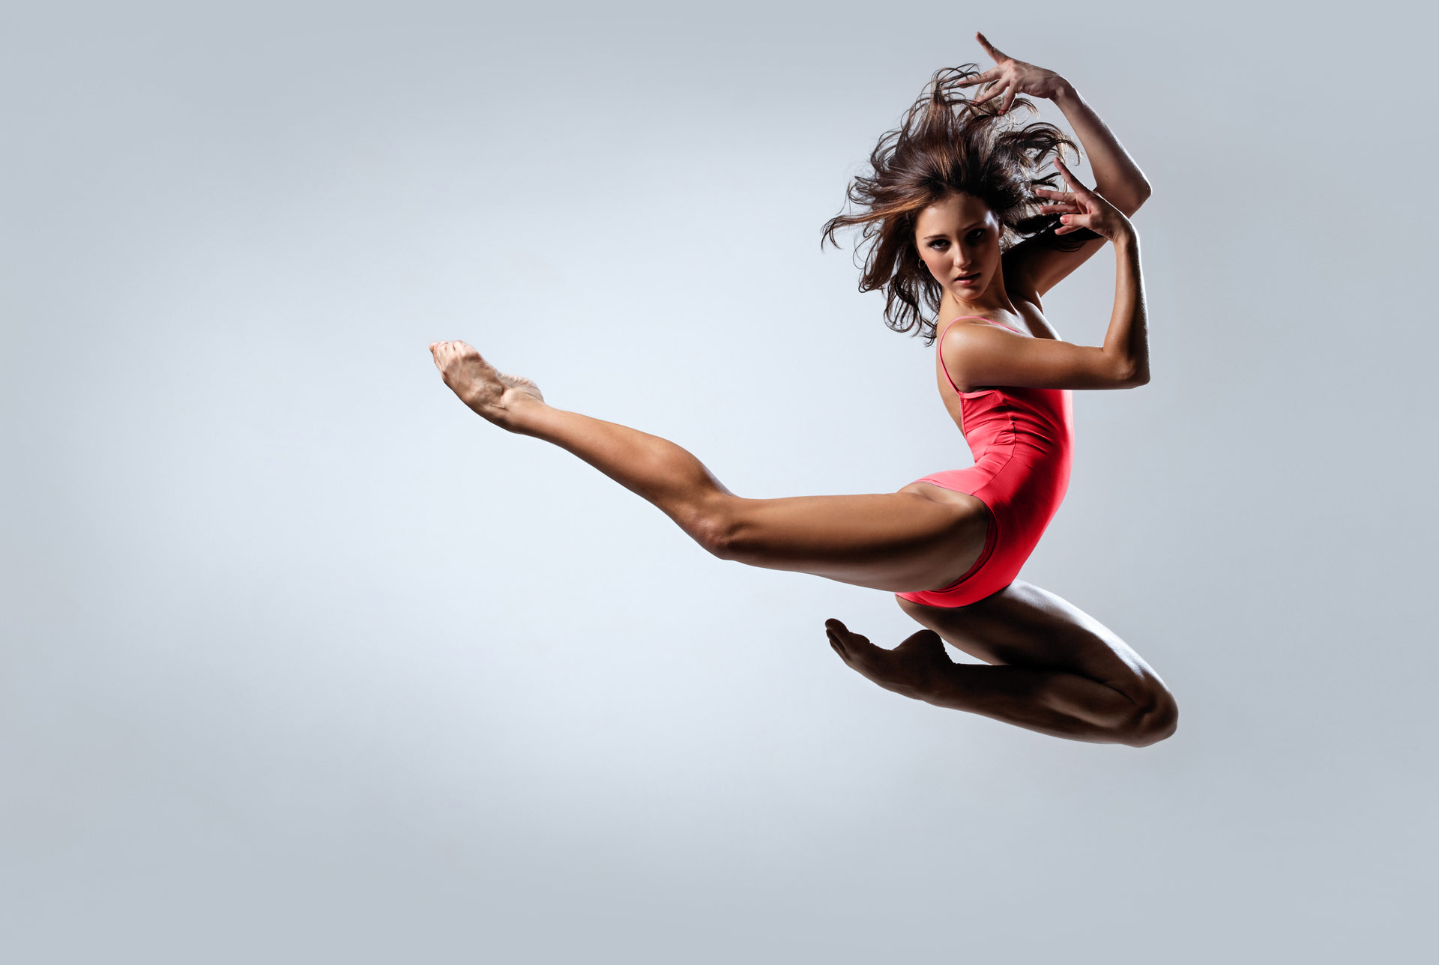



Dance’in / Galerie / Evènements / Contact / Equipe /
Dance’In
Présentation école
Prochains évènements
Equipe
Pied de page

Slide 2
Dance’in / Galerie / Planning / Evènements / Contact / Equipe /
Dance’In
Galerie photo
Galerie Video
Galerie Audio

Slide 3
Dance’in / Galerie / Planning / Evènements / Contact / Equipe /
Dance’In
Cours et horaires
Lundi | Mardi | Mercredi | Jeudi | Vendredi
Tarifs

Slide 5

Recherche

